Slide 1
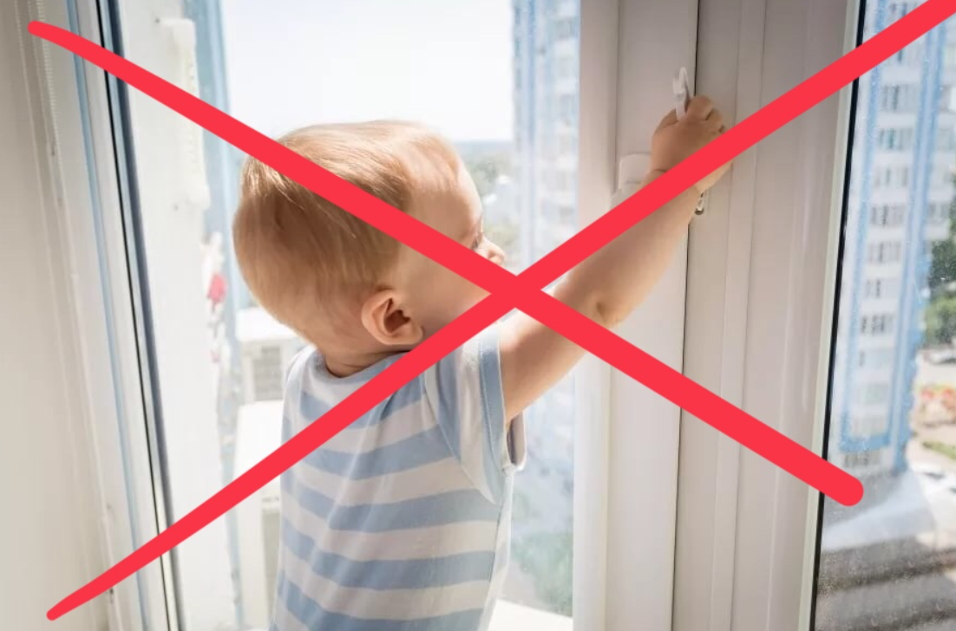
Безопасность детей
«Открытые окна»

Slide 2
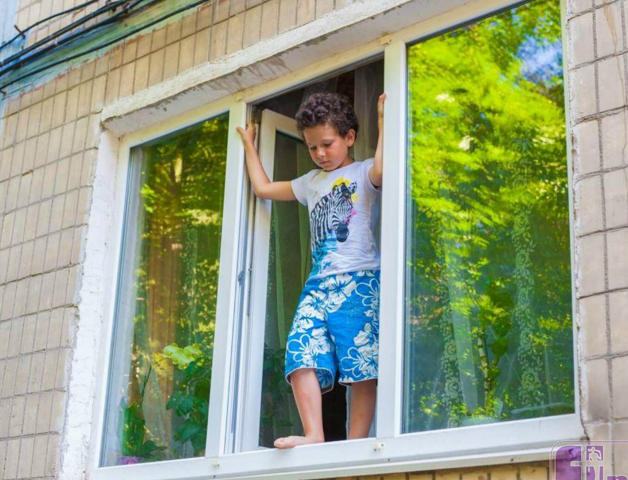
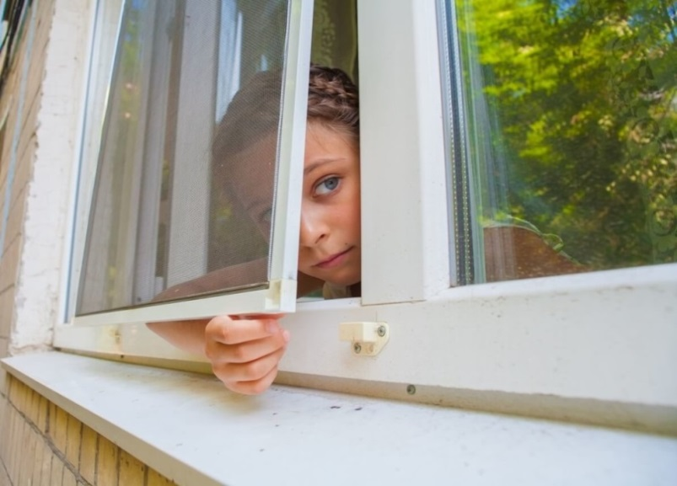
Безопасность детей – это одна из важнейших тем. Современное окно стало причиной несчастных случаев с детьми - ежегодно с наступлением весны отмечается рост несчастных случаев, которые связаны с выпадением маленьких детей из окон.
Участились случаи выпадения детей из окон, оборудованных москитными сетками. В связи с этим обращаемся к Вам с просьбой не оставлять детей без присмотра и не допускать их нахождения на подоконниках. Падение из окна является одной из основных причин детского травматизма и смертности, особенно в городах
Дети еще не осознают опасности, которое таит в себе раскрытое окно из-за естественной любознательности.

Slide 3

Как защитить ребенка от падения из окна? Большинство случаев падения происходит тогда, когда родители оставляют детей без присмотра. Не оставляйте маленьких детей одних. (Свежий пример из Иваново - бабушка "добежала за хлебушком", вернулась – ребенка в квартире нет, окно открыто)

Slide 6


